Slide 1
钛金属罐计算及比较
侯少静
07/04/2025

Slide 2
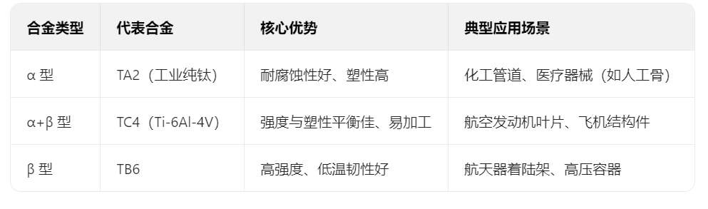
TI及其合金
型号 | 抗拉强度 | 屈服强度 | 伸长率 | 硬度 | 弹性模量 | 密度
TA2 | 450-550 MPa | 300-400 MPa | 20%-30% | 100-200 HV | 100-110 GPa | 4.51g/cm³
TC4 （Ti-6Al-4V） | 900-1100 MPa | 800-950 MPa | 10%-15% | 300-350 HV | 110 GPa | 4.43g/cm³
TB6 （Ti-10V-2Fe-3Al） | 1100-1300 MPa | 1000-1200 MPa | 5%-8% | 380-450 HV | 105-115 GPa | 4.55g/cm³

Slide 3
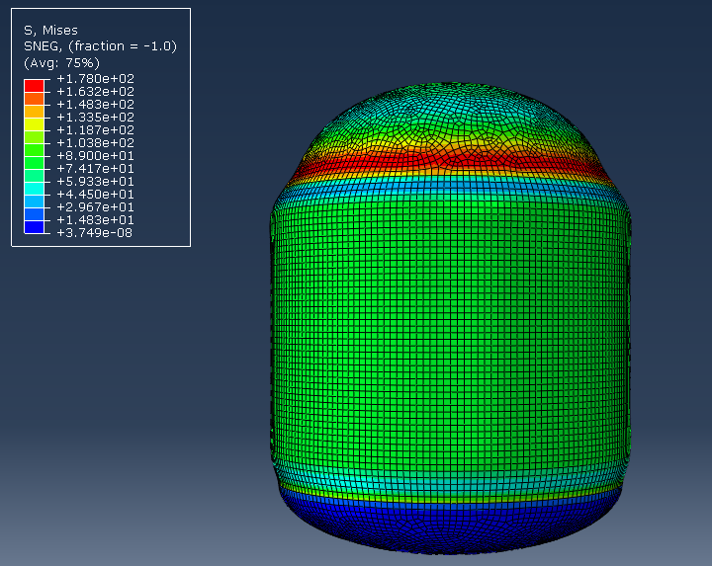
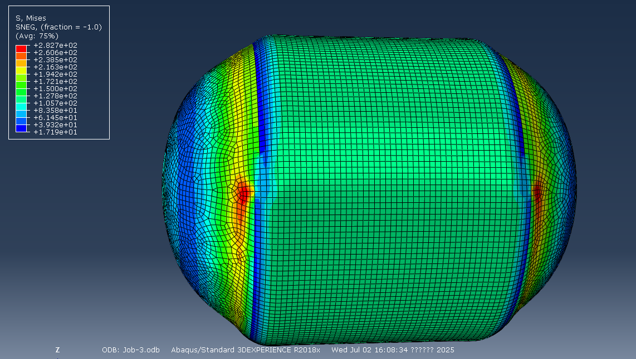
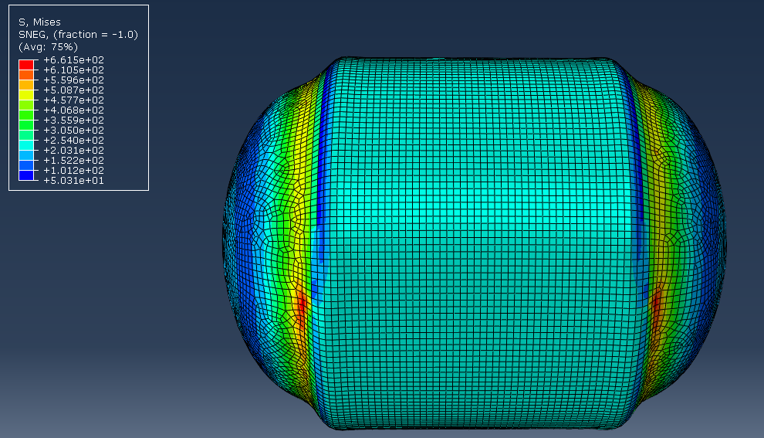
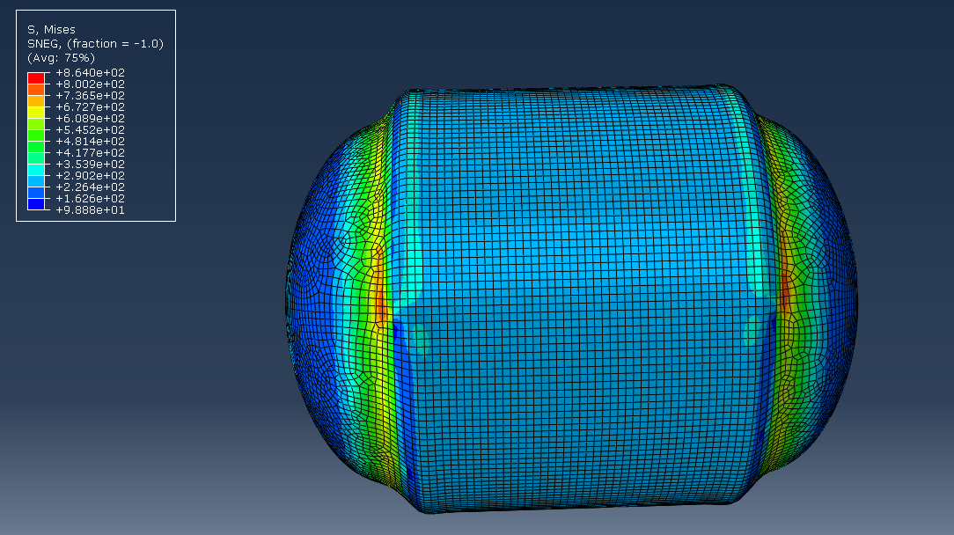
纯钛TA2
筒体壁厚12mm，
封头壁厚22mm
重3t (5.7万/吨）
SS304
筒体壁厚16mm
封头厚度 20mm
重5.7t （1.6万/吨）
最大应力283MPa
最大应力661MPa
最大应力864MPa
TC4
筒体壁厚6mm ，封头壁厚10mm，
总重1.4t (6.8万/吨）
TB6
筒体壁厚5mm ，封头壁厚8mm，
总重1.1t （10万/吨？）

